Slide 1

Русский язык 2 класс
УМК «Школа России»
Буквосочетания
ЧК, ЧН, ЧТ, ЩН, НЧ

Slide 2
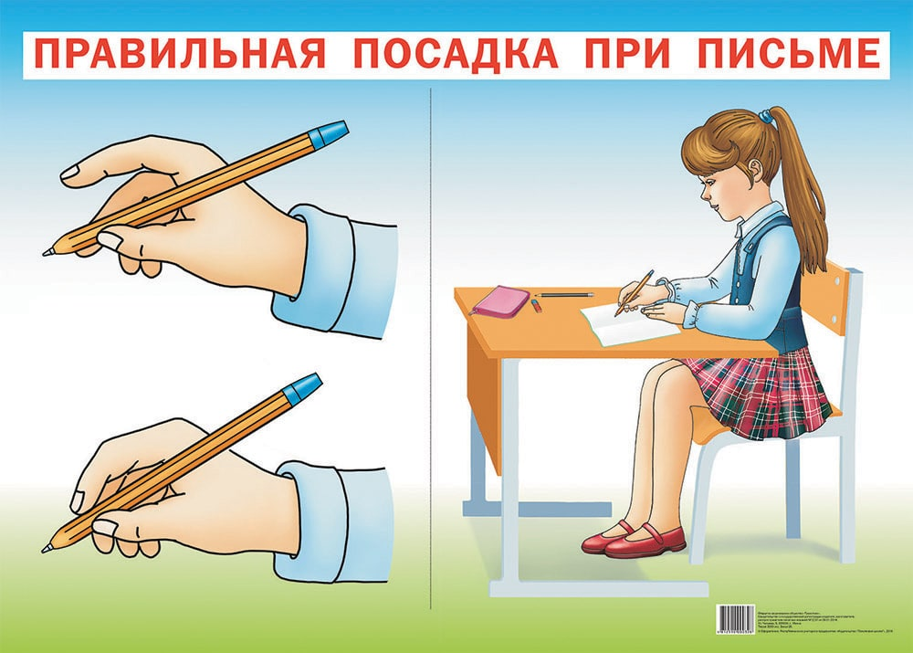
9 января.
Классная работа
Сижу правильно,
пишу красиво!

Slide 3
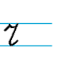




Упражнение в чистописании по образцу учителя
Что вам известно об
этих буквосочетаниях?
Эти буквосочетания пишутся без мягкого знака

Slide 4


С какими словами будем работать?
Слова с буквосочетаниями
ЧК, ЧН, ЧТ, ЩН, НЧ.
с. 4

Slide 5

Буквосочетания ЧК, ЧН, ЧТ, ЩН, НЧ - это орфограммы.
[ч'], [щ']
всегда мягкие
Знаем мы наверняка
В сочетаниях
ЧК, ЧН, ЧТ, ЩН, НЧ
Мягкий знак не пишется,
Даже если слышится.

Slide 6
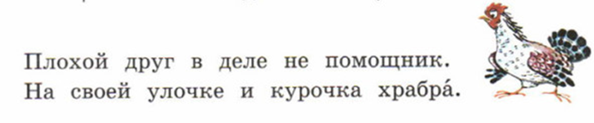
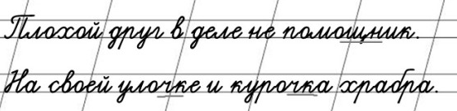
Работаем с пословицами!
Какие буквосочетания встретились?
Что надо знать об их написании?
с. 4 упр. 1

Slide 7
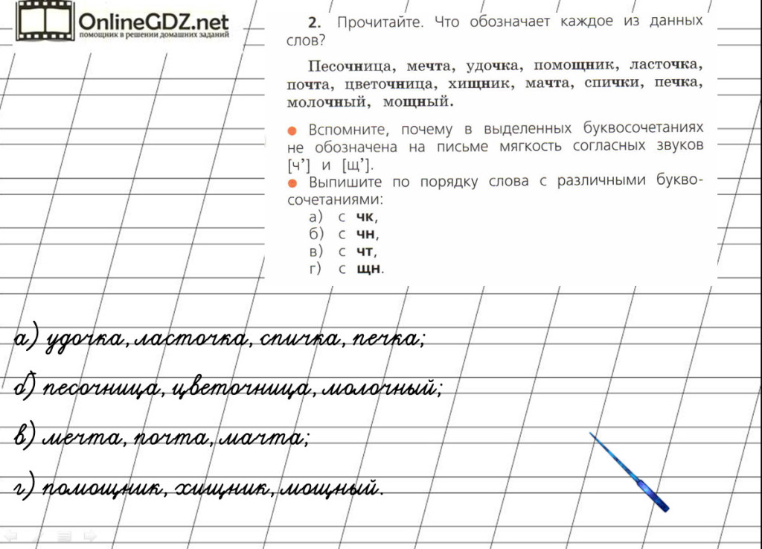
Как будем работать со словами?
Слова с сочетанием ЧК
Слова с сочетанием ЧН
Слова с сочетанием ЧТ
Слова с сочетанием ЩН
с. 4 упр. 2

Slide 8
Распределяем слова по группам!
Слова с сочетанием ЧК
Слова с сочетанием ЧН
с. 4 упр. 2

Slide 9
Распределяем слова по группам!
Слова с сочетанием ЧТ
Слова с сочетанием ЩН
с. 4 упр. 2

Slide 10
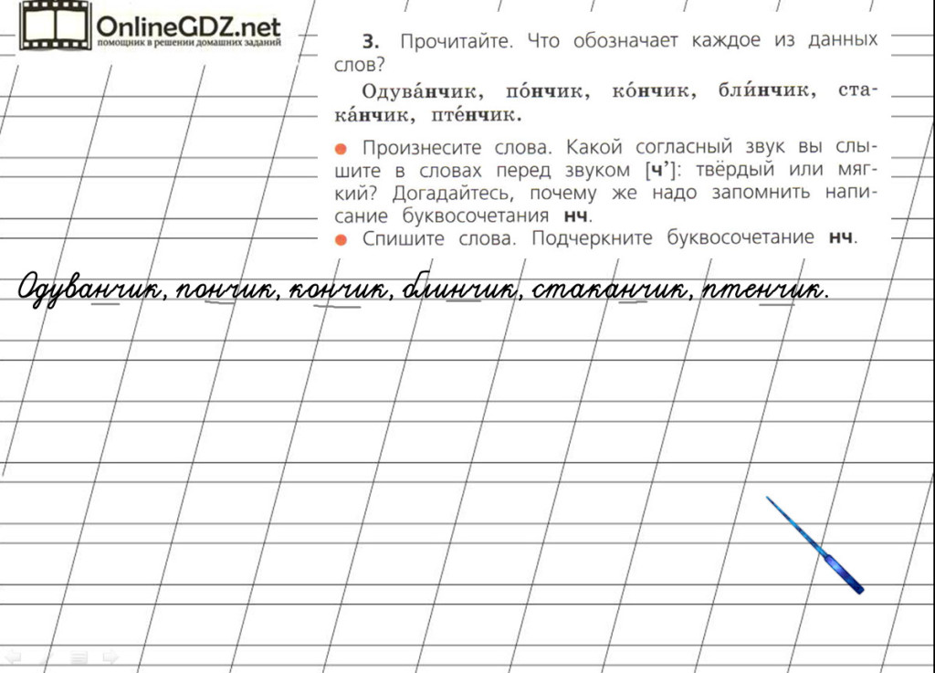
Чем похожи слова?
Почему надо запомнить написание буквосочетания НЧ?
с. 5 упр. 3

Slide 11
Подведём итоги работы на уроке
С какими буквосочетаниями работали на уроке?
Как пишутся данные сочетания? Почему?
Оцените свою работу!
!
Всё получилось!
Вносились поправки в ходе работы
+
?
Надо быть внимательным!

Slide 12
Самостоятельная работа.
Учебник с. 5 упр. 4
Выполнить упражнение в тетради. Отправить фото работы на проверку.

Slide 13
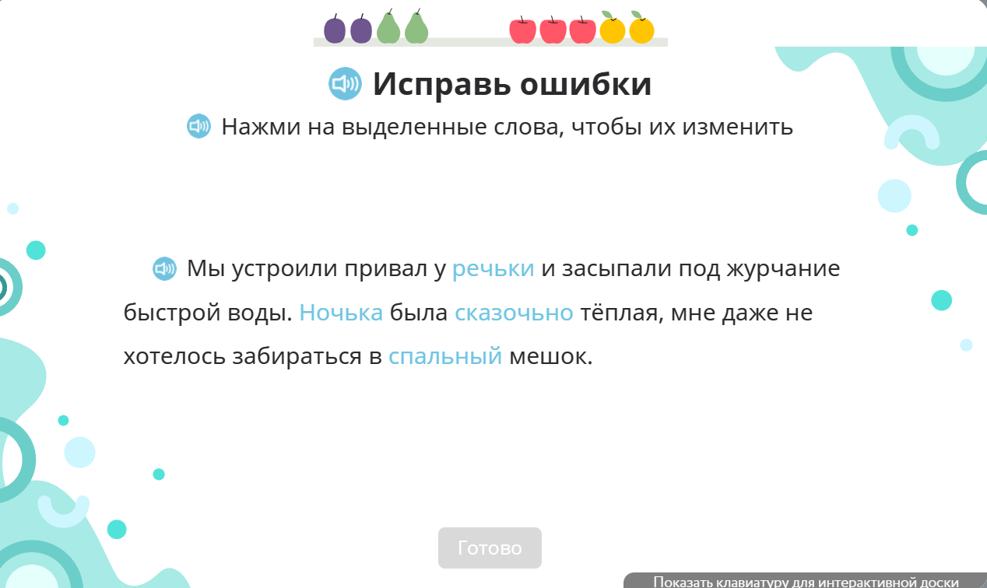
Домашняя работа.
Выполнить задания на Учи.ру карточка №16.

Slide 14
